Slide 1
PRINSIP DASAR EKONOMI TEKNIK, KONSEP BIAYA DAN LINGKUNGAN EKONOMI DALAM PRAKTIK TEKNIK (Lanjutan)
Ir. Dian Samodrawati, M.M

Slide 2

KONSEP BIAYA
Konsep biaya sangat penting dalam ekonomi teknik. Tujuan penggunaaninformasi biaya adalah digunakan dalam perencanaan, pegontrolan, danpengabilan kepuutusan terhadap alternatif – alternatif yang tersedia.Menurut Hansen dan Mowen (2004:40), biaya didefinisikan sebagai kasatau nilai ekuivalen kas yang dikorbankan untuk mendapatkan barang atau jasayang diharapkan memberikan manfaat saat ini atau di masa yang akan datangbagi organisasi.
Jenis – JenisBiaya
•
Biaya tetap (
fixed costs
)
•
Biaya variable (
variable costs
)
•
Biaya incremental (
incremental costs
)
•
Biaya berulang (
recurring cost
)
•
BIaya-biaya tidak berulang (
nonrecurring cost
)
•
Biaya Langsung (
direct cost
)
•
Biaya tidak langsung (
indirect cost
)
•
Overhead
•
Biaya standar (
standard costs
)
•
Biaya hangus (
sunk cost
)
•
Biaya kesempatan (
opportunity cost
)
•
Biaya siklus hidup (
life-cycle-cost)
Lingkungan Ekonomi
Dengan menghitung harga jual per unit (P) maka permintaan (D) untuk produkini akan berkurang, dan apabila harga jual turun, permintaan bertambah.Hubungan antara harga dan permintaan dapat dinyatakan sebgai suatu fungsilinier :P = a – bD untuk
0,0.,/0
!!
badanba D
!!
Konsep biaya sangat penting dalam ekonomi teknik.
Tujuan penggunaan informasi biaya adalah digunakan dalam perencanaan, pengontrolan dan pengambilan keputusan terhadap alternatif-alternatif yang tersedia.
Menurut Hansen dan Mowen (2004:40), biaya didefinisikan sebagai kas atau nilai ekuivalensi kas yang dikorbankan untuk mendapatkan barang atau jasa yang diharapkan memberikan manfaat saat ini atau di masa yang akan datang bagi organisasi.

Slide 3
JENIS-JENIS BIAYA
Biaya tetap (fixed costs)
Biaya variabel (variable costs)
Biaya incremental (incremental costs)
Biaya berulang (recurring cost)
Biaya tidak berulang (nonrecurring cost)
Biaya langsung (direct cost)
Biaya tidak langsung (indirect cost)
Overhead
Biaya standar (standard costs)
Biaya hangus (sunk cost)
Biaya kesempatan (opportunity cost)
Biaya siklus hidup (life-cycle cost)

Slide 4
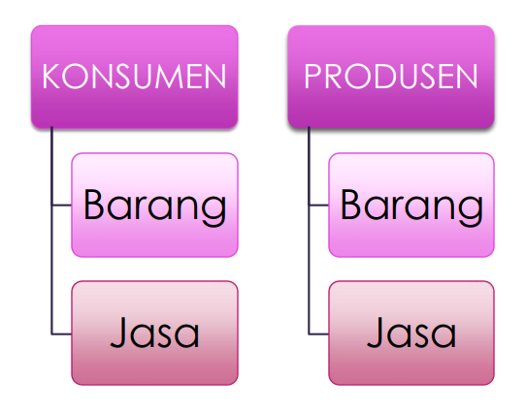
LINGKUP EKONOMI UMUM

Slide 5
UKURAN KEBERHARGAAN EKONOMI
Barang diinginkan karena utilitasnya (kegunaannya), baik secara langsung maupun tidak langsung, baik sebagai barang dan jasa konsumen atau barang dan jasa produsen.
Utilitas diukur dalam istilah nilai (value), dinyatakan dalam beberapa medium pertukaran pada harga (price) yg harus dibayar.
Barang dan jasa bisa berupa kebutuhan atau kemewahan yang bersifat relatif dan memiliki hubungan antara harga yang harus dibayar dan jumlah permintaan atau yang akan dibeli.

Slide 6
PERSAINGAN PASAR
Persaingan Sempurna → Setiap produk disediakan sejumlah besar penjual dan tidak ada hambatan terhadap penjual tambahan untuk memasuki pasar.
Monopoli → Terjadi bila suatu produk atau jasa (biasanya produk yang unik dan atau terbatas) hanya tersedia dari penjual tunggal dan dapat mencegah masuk penjual lain ke dalam pasar.
Oligopoli → Terjadi bila sangat sedikit pemasok sehingga tindakan satu pemasok akan hampir selalu mengakibatkan tindakan sama oleh lainnya.

Slide 7

TUGAS
1. Rencanakan suatu proyek sederhana dengan latar belakang pekerjaan anda masing-masing!

Slide 8
TUGAS
2. Sehubungan dengan pelapisan jalan raya baru, suatu kontraktor mempunyai pilihan atas dua lokasi untuk mendirikan peralatan pencampur aspal. Pekerjaan ini memerlukan 50.000 yard kubik material pelapis aspal selama empat bulan. Pada lokasi B ada tambahan biaya $96 per hari utk petugas pemberi isyarat. Lokasi mana yg dipilih? Untuk lokasi yang terpilih, berapa yard kubik material pelapis harus dikirim kontrator sblm mulai menghasilkan laba? Untuk pengangkutan material pelapis ke lokasi akan dibayar sebesar $8,05/yard kubik.

Slide 9
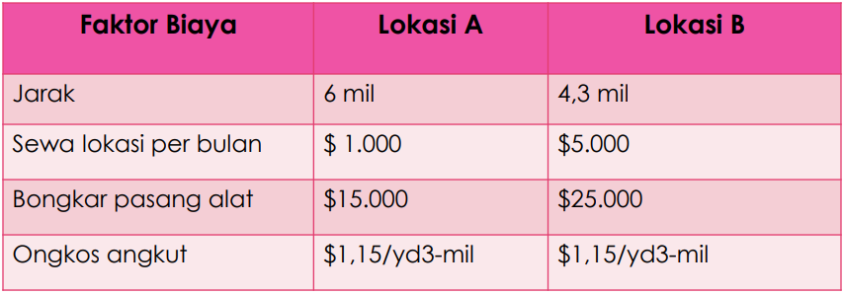

Slide 10
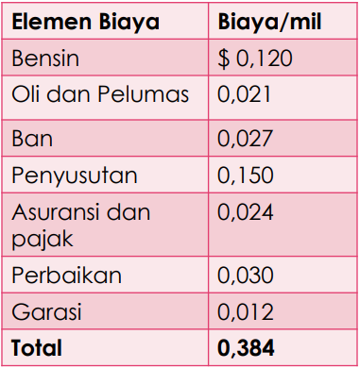
TUGAS
3. Empat orang mahasiswa yg tinggal berdekatan berencana pulang bersama menempuh jarak 400 mil sekali jalan. Seorang mahasiswa yang memiliki mobil setuju mengikutsertakan 3 temannya jika ikut membayar masing2 sebesar $102,40 dengan asumsi rata2 tahunan mobil menempuh 15.000 mil dengan rincian di bawah ini sehingga setiap biaya per mil nya $0,384. Apakah anda setuju? Jelaskan!

Slide 11
TERIMA KASIH ATAS PERHATIANNYA

